Slide 1

Tiết 51
3
BÀI . PHÉP CỘNG CÁC SỐ NGUYÊN

Slide 2


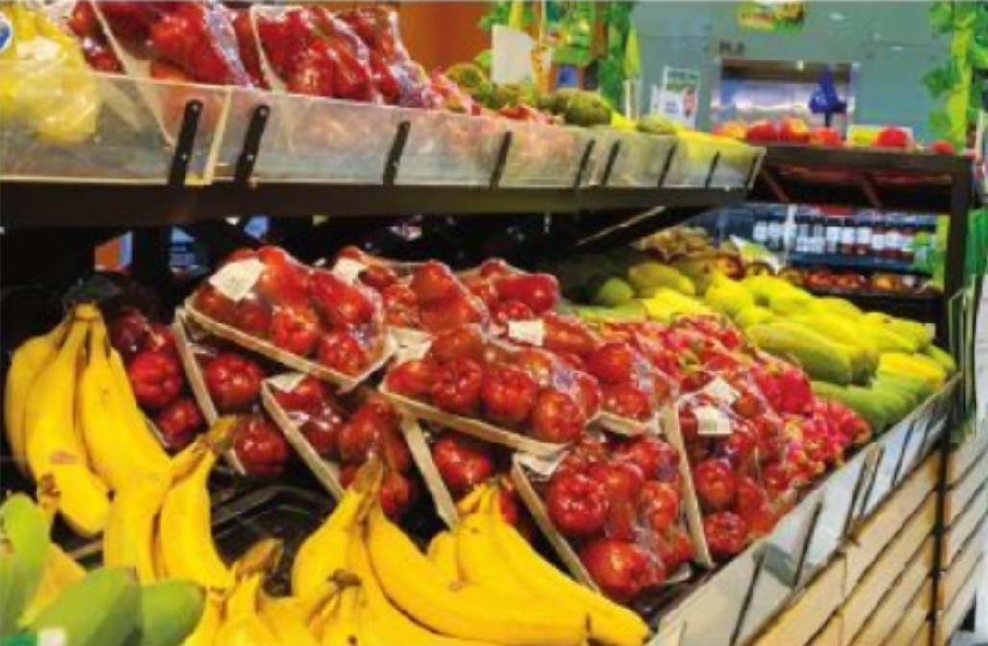

Sau hai tuần cửa hàng này lãi hay lỗ với số tiền bao nhiêu?
Tuần | I | II
Lợi nhuận (triệu đồng) | -2 | 6

Slide 3

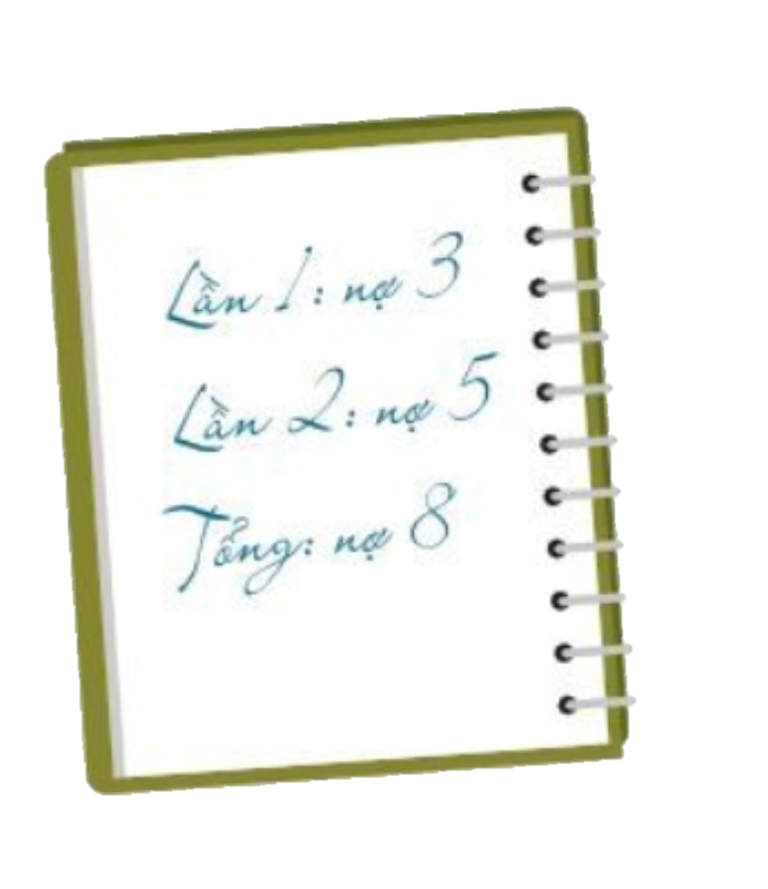
I. PHÉP CỘNG HAI SỐ NGUYÊN CÙNG DẤU
1
Phép cộng hai số nguyên dương
Cộng hai số nguyên dương chính là cộng hai số tự nhiên khác 0
Ví dụ: (+2)+(+4)
= 2 + 4 = 6
2
Phép cộng hai số nguyên âm
Để phát triển tăng gia sản xuất, gia đình Vinh đã vay ngân hàng Chính sách xã hội 3 triệu đồng, sau đó lại vay thêm 5 triệu đồng nữa. Mẹ bạn Vinh đã viết vào sổ tay như hình bên.
?
1
a) Tổng số tiền nợ ngân hàng của gia đình bạn Vinh là bao nhiêu?

Slide 4
I. PHÉP CỘNG HAI SỐ NGUYÊN CÙNG DẤU
2
Phép cộng hai số nguyên âm
a) Tổng số tiền nợ ngân hàng của gia đình bạn Vinh là bao nhiêu?
Tổng số tiền nợ là 8 triệu đồng
b) Viết biểu thức tính tổng số tiền nợ của gia đình bạn Vinh
bằng số nguyên âm.
“Nợ 3 triệu”
+
“Nợ 5 triệu”
=
“Nợ 8 triệu”
– 3
+
– 5
=
– 8

Slide 5

I. PHÉP CỘNG HAI SỐ NGUYÊN CÙNG DẤU
2
Phép cộng hai số nguyên âm
5
3
+
(– 5)
–
?
2
(– 3)
Để cộng hai số nguyên âm ta làm như sau:
Bước 1: Bỏ dấu “-” trước mỗi số
Bước 2: Tính tổng hai số nguyên dương nhận được ở trên.
Bước 3: Thêm dấu “-” trước kết quả.
+
= 8
Ví dụ 1: (–8) + (–6)
= – (6 + 8)
= – 14
Ví dụ 2: So sánh
a) (–12) + (–18) với –12
b) (–12) + (–18) với –18
Do (–12) + (–18) = –(12 + 18) = –30
Nên (–12) + (–18) < -12
Nên (–12) + (–18) < -18

Slide 6

I. PHÉP CỘNG HAI SỐ NGUYÊN CÙNG DẤU
2
Phép cộng hai số nguyên âm
1
Tính
a) (–28) + (–82)
Tổng hai số nguyên dương là một số nguyên dương
(–28) + (–82)
= –(28 + 82)
= –100
Tổng hai số nguyên âm là một số nguyên âm.
b) x + y biết x = –81, y = –16
x + y
= (– 81) + (– 16)
= –(81+16)
= – 97

Slide 7
BÀI TẬP
1
Tính
b) ( –79) + (–45)
a) (–48) + (–67)
= –(79+45)
= –(48 + 67)
= –115
= – 124
2
Trong các phát biểu sau, phát biểu nào đúng? Giải thích.
a) Tổng hai số nguyên dương là một số nguyên dương
Đ
b) Tổng hai số nguyên âm là một số nguyên âm
Đ
c) Tổng hai số nguyên cùng dấu là một số nguyên dương
S

Slide 8

Bài tập: Ông An đang thiếu nợ ngân hàng 200 triệu đồng, nhưng ông tiếp tục vay nợ ngân hàng thêm 100 triệu nữa để kinh doanh, hỏi ông An có số tiền là bao nhiêu trong ngân hàng?
-100
+
-200
=
?
Giải
Số tiền của ông An trong ngân hàng lúc này là:
(-100) + (-200) = -300 (triệu)

Slide 9
Tiết 52
3
BÀI . PHÉP CỘNG CÁC SỐ NGUYÊN

Slide 10
KIỂM TRA BÀI CŨ
Nêu quy tắc cộng hai số nguyên âm?
Tính
a) (–38) + (–47)
= – 85
b) (–51) + (–103)
= – 154
Cộng hai số nguyên khác dấu thì như thế nào?

Slide 11
II. PHÉP CỘNG HAI SỐ NGUYÊN KHÁC DẤU
ºC
6
?
3
Vào một ngày mùa đông ở Sapa nhiệt độ tại Cổng Trời là -1⁰C. Tuy nhiên, nhiệt độ lúc đó tại chợ Sa Pa lại cao hơn 2⁰C so với nhiệt độ tại Cổng Trời.
Viết phép tính và tính nhiệt độ tại chợ SaPa lúc đó
5
4
3
2
0
1
Nhiệt độ tại chợ SaPa là:
+2
0
-1
+ 2
= 1 ⁰C
-1
-2
-3
-4

Slide 12
I. PHÉP CỘNG HAI SỐ NGUYÊN KHÁC DẤU
2
Phép cộng hai số nguyên âm
(– 1)
4
–
1
+
+
2
?
2
= 1
Bước 1: Bỏ phần dấu
<
Bước 2: Lấy số lớn – số bé
2 – 1 = 1
1
Bước 3: Lấy dấu số lớn hơn
+ 2
+1
- 1
-4
-3
-2
-1
0
1
2
3
4
5
Chú ý: Hai số nguyên đối nhau có tổng bằng 0.
Ví dụ: (– 2) + 2 = 0

Slide 13
II. PHÉP CỘNG HAI SỐ NGUYÊN KHÁC DẤU
Ví dụ:
–
= – ( )
a) (–6) + 4
+
6 – 4
= – 2
+
10 – 5
= 5
= ( )
–
=
b) 10 + (– 5)
Tính
2
a) (–28) + 82
= 54
= 82 – 28
= 97 – 51
b) 51 + (–97)
= – ( )
= – 46

Slide 14


II. PHÉP CỘNG HAI SỐ NGUYÊN KHÁC DẤU
Ví dụ 4: Một chiếc tàu ngầm đang ở độ cao -50m so với mặt biển. Sau đó tàu ngầm nổi lên 20 m. Viết phép tính và tính độ cao của tàu ngầm so với mực nước biển
Giải
Độ cao của tàu ngầm so với mực nước biển là:
= – ( )
(–50) + 20
= 50 – 20
= – 30 (m)
-50 m
+20m

Slide 15
BÀI TẬP SGK
3
Tính
a) (–2018) + (2018)
b) 57 + (–93)
c) (– 38 ) + 46
= 2018 – 2018
= –(93 – 57)
= 46 – 38
= 0
= – 36
= 8
4
Cho ví dụ về phép cộng hai số nguyên khác dấu sao cho tổng thỏa mãn:
a) Tổng là số nguyên dương
b) Tổng là số nguyên âm
12 + (– 7)
= 12 – 7
= 5
(– 12) + 7
= – (12 – 7)
= – 5
6
Nhiệt độ ở thủ đô Ottawa, Canada lúc 7 giờ là – 4⁰C, đến 10 giờ
tăng thêm 6⁰C. Nhiệt độ Ottawa lúc 10 giờ là bao nhiêu?
Nhiệt độ Ottawa lúc 10 giờ là:
(– 4) + 6
= 6 – 4
= 2

Slide 16
Tiết 53
3
BÀI . PHÉP CỘNG CÁC SỐ NGUYÊN

Slide 17
III. TÍNH CHẤT CỦA PHÉP CỘNG CÁC SỐ NGUYÊN
?
5
Tính và so sánh kết quả
a) (–25) + 19
19 + (–25)
= – (25 -19)
= – (25 -19)
= –6
= –6
b) [(–12) + 5]+ (-1)
(–12) + [5 + (–1)]
= – (12 – 5) + (–1)
= (– 12) + (5 – 1)
= (–7) + (–1)
= (–12) + 4
= (–8)
= –(12 – 4) = –8

Slide 18
III. TÍNH CHẤT CỦA PHÉP CỘNG CÁC SỐ NGUYÊN
?
5
Tính và so sánh kết quả
a) (–25) + 19 = 19 + (-25)
b) (–12) + 5 + (-1) = (–12) + 5+ (-1)
[
]
[
]
Giao hoán
Kết hợp
=
=
c) (–18) + 0 –18
d) (–12) + 12 0
Cộng với số 0
Cộng với số đối
Tính chất của phép cộng các số nguyên:
Giao hoán: a + b = b + a
Kết hợp: (a + b) + c = a + (b+ c)
Cộng với số 0: a + 0 = 0 + a = a
Cộng với số đối: a + (– a) = 0

Slide 19
II. PHÉP CỘNG HAI SỐ NGUYÊN KHÁC DẤU
Ví dụ: Tính một cách hợp lí
b) (–39) + (–16) + 39
a) (–17) + (–23) + 44
= [(–17) + (–23)] + 44
(tc kết hợp)
= (–16) + (–39) + 39]
(tc giao hoán)
= (– 40) + 44
(tc kết hợp)
= (–16) + [(–39) + 39]
= 4
(cộng với số đối)
= (–16) + 0
= (–16)
(cộng với số 0)
3
Tính một cách hợp lí
a) 51 + (–97) + 49
b) 65 + (–42) + (– 65)
= [65 + (–65)] + (–42)
= [51 + 49] + (–97)
= 100 + (–97)
= 0 + (– 42)
= 3
= – 42

Slide 20



Ví dụ 6: Trong một ngày nhiệt độ ở Matxcova lúc 5 giờ là –6⁰C, đến 10 giờ tăng thêm 8⁰C và lúc 12 giờ tăng thêm tiếp 2⁰C. Nhiệt độ Matxcova lúc 12 giờ là bao nhiêu?
–6
8
2
Giải
Nhiệt độ Matxcova lúc 12 giờ là:
(–6)
+ 8
+ 2
= (–6) + (8 +2)
= (–6) + 10
= 4 (⁰C)

Slide 21
BÀI TẬP SGK
5
Tính một cách hợp lí
a) 48 + (– 66) + (– 34)
b) 2896 + (–2 021) + (–2896)
= 48 + [(– 66) + (– 34)]
= [2896 + (–2896)] + (–2 021)
= 48 + (–100)
= 0+ (– 2 021)
= – 52
= – 2 021

Slide 22


Du lịch cùng Doreamon

Slide 23








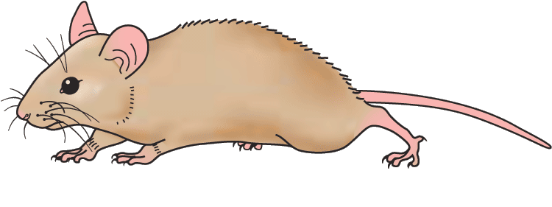
Han River bridge
Danang Vietnam
Em hãy chọn một cánh cửa thần kì, nó sẽ dẫn em đến một địa điểm.
Nếu trả lời đúng sẽ nhận phần thưởng.

Slide 24
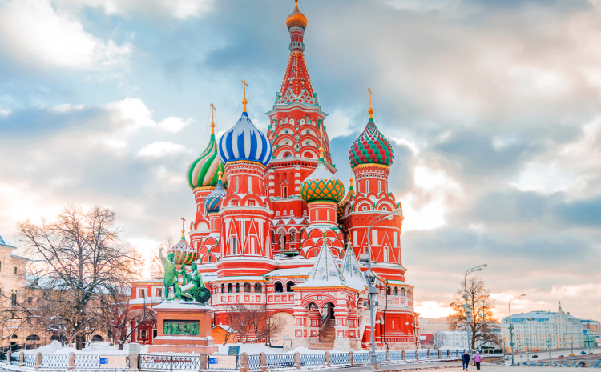
Nhiệt độ lúc 6h sáng ở Matxcova là – 6 ⁰C, vào buổi trưa nhiệt độ tăng lên 5⁰C, vào lúc 8h tối nhiệt độ lại giảm xuống 2⁰C. Hỏi nhiệt độ lúc 8h tối?
NGA
Nhiệt độ ở Matxcova lúc 8 giờ tối:
(– 6) + 5 + (– 2) = – 3 (⁰C)

Slide 25
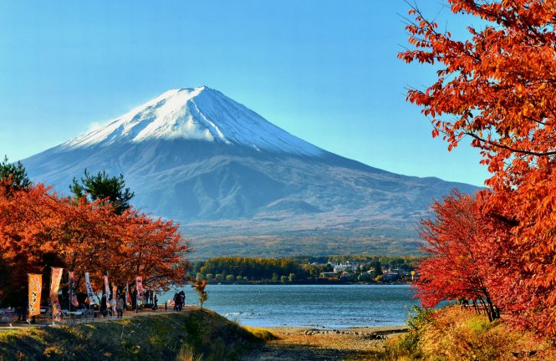
Nhật Bản
Núi Phú Sĩ cao 3 776 m. Biết rằng nhiệt độ từ đỉnh núi thấp hơn nhiệt độ ở chân núi là 22⁰C. Biết rằng nhiệt độ ở chân núi là 8⁰C. Tính nhiệt độ ở đỉnh núi
Nhiệt độ ở đỉnh núi là:
8 + (– 22) = – 14 (⁰C)

Slide 26
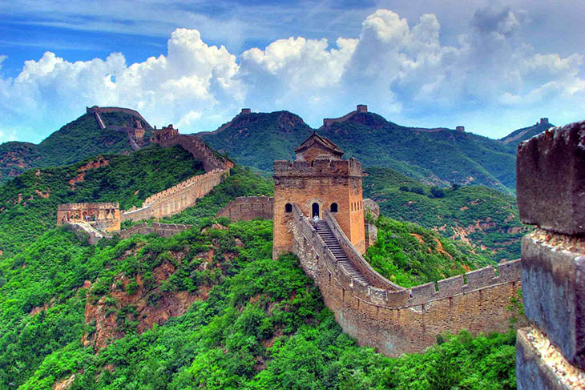
Một du khách đang ở Vạn Lý Trường Thành, lúc đầu người đó đang ở độ cao 235m, sau đó đi lên 70 m, sau đó lại đi xuống 35m. Hỏi người đó ở độ cao bao nhiêu?
Trung Quốc
Du khách đang ở độ cao là:
235 + 70 + (– 35) = 200 + 70 = 270 (m)

Slide 27
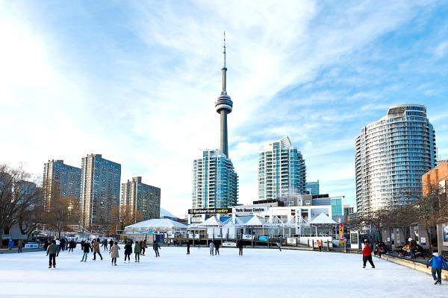
Vào mùa đông nhiệt độ trong ngày tại thành phố To-ron-to là -2⁰C. Và ban đêm nhiệt độ có thể xuống thêm 10⁰C. Tính nhiệt độ vào ban đêm?
Ca-na-da
Nhiệt độ ban đêm là:
(– 2) + (– 10) = (–12) ( ⁰C )

